Slide 1
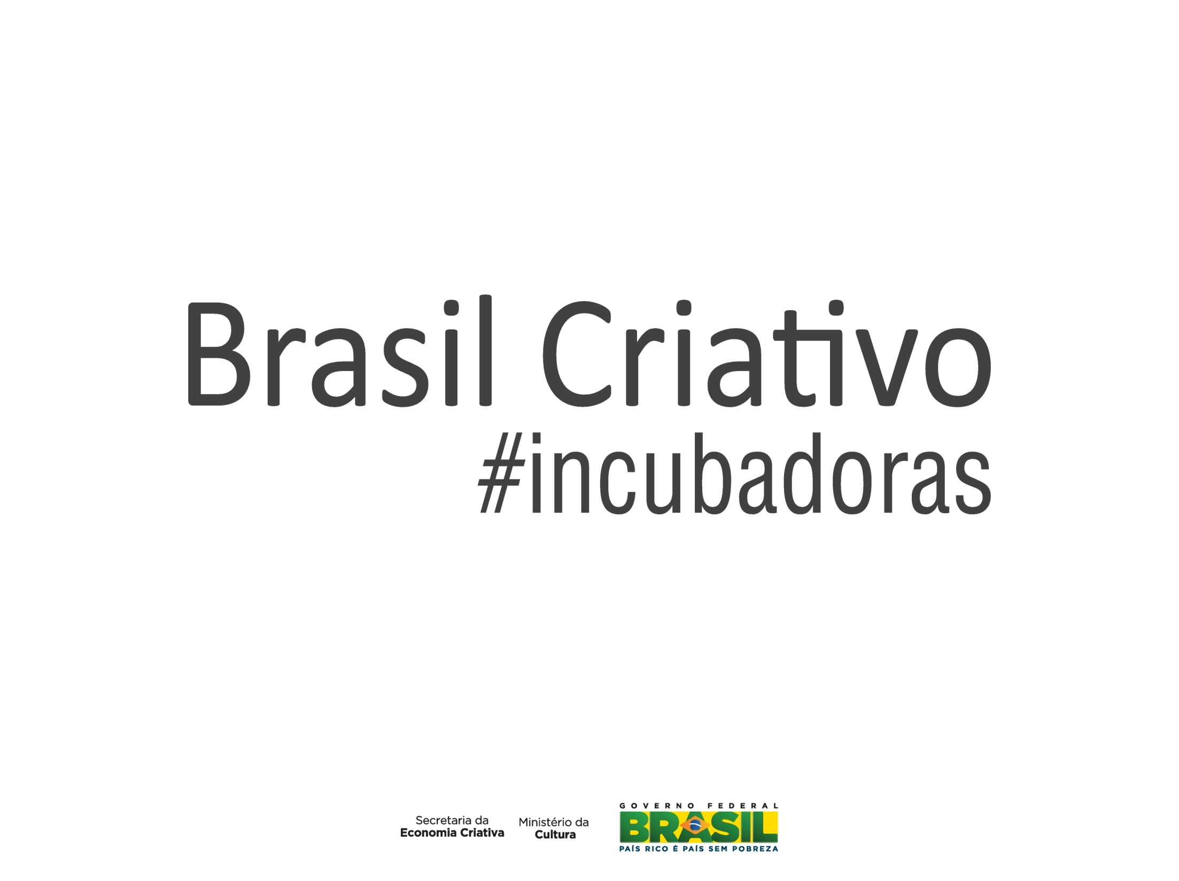
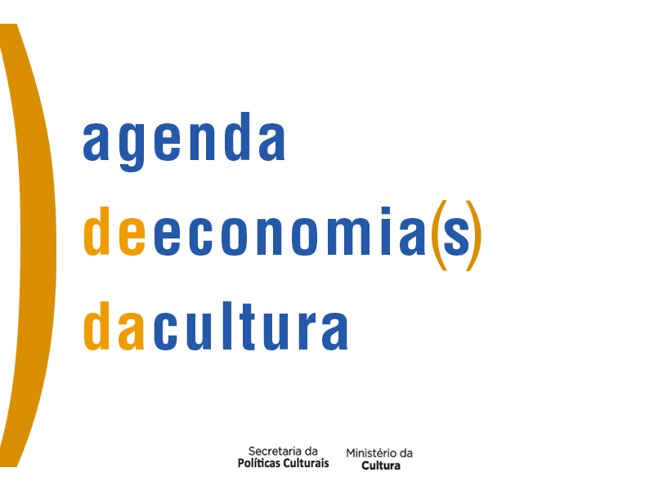
( )

Slide 2
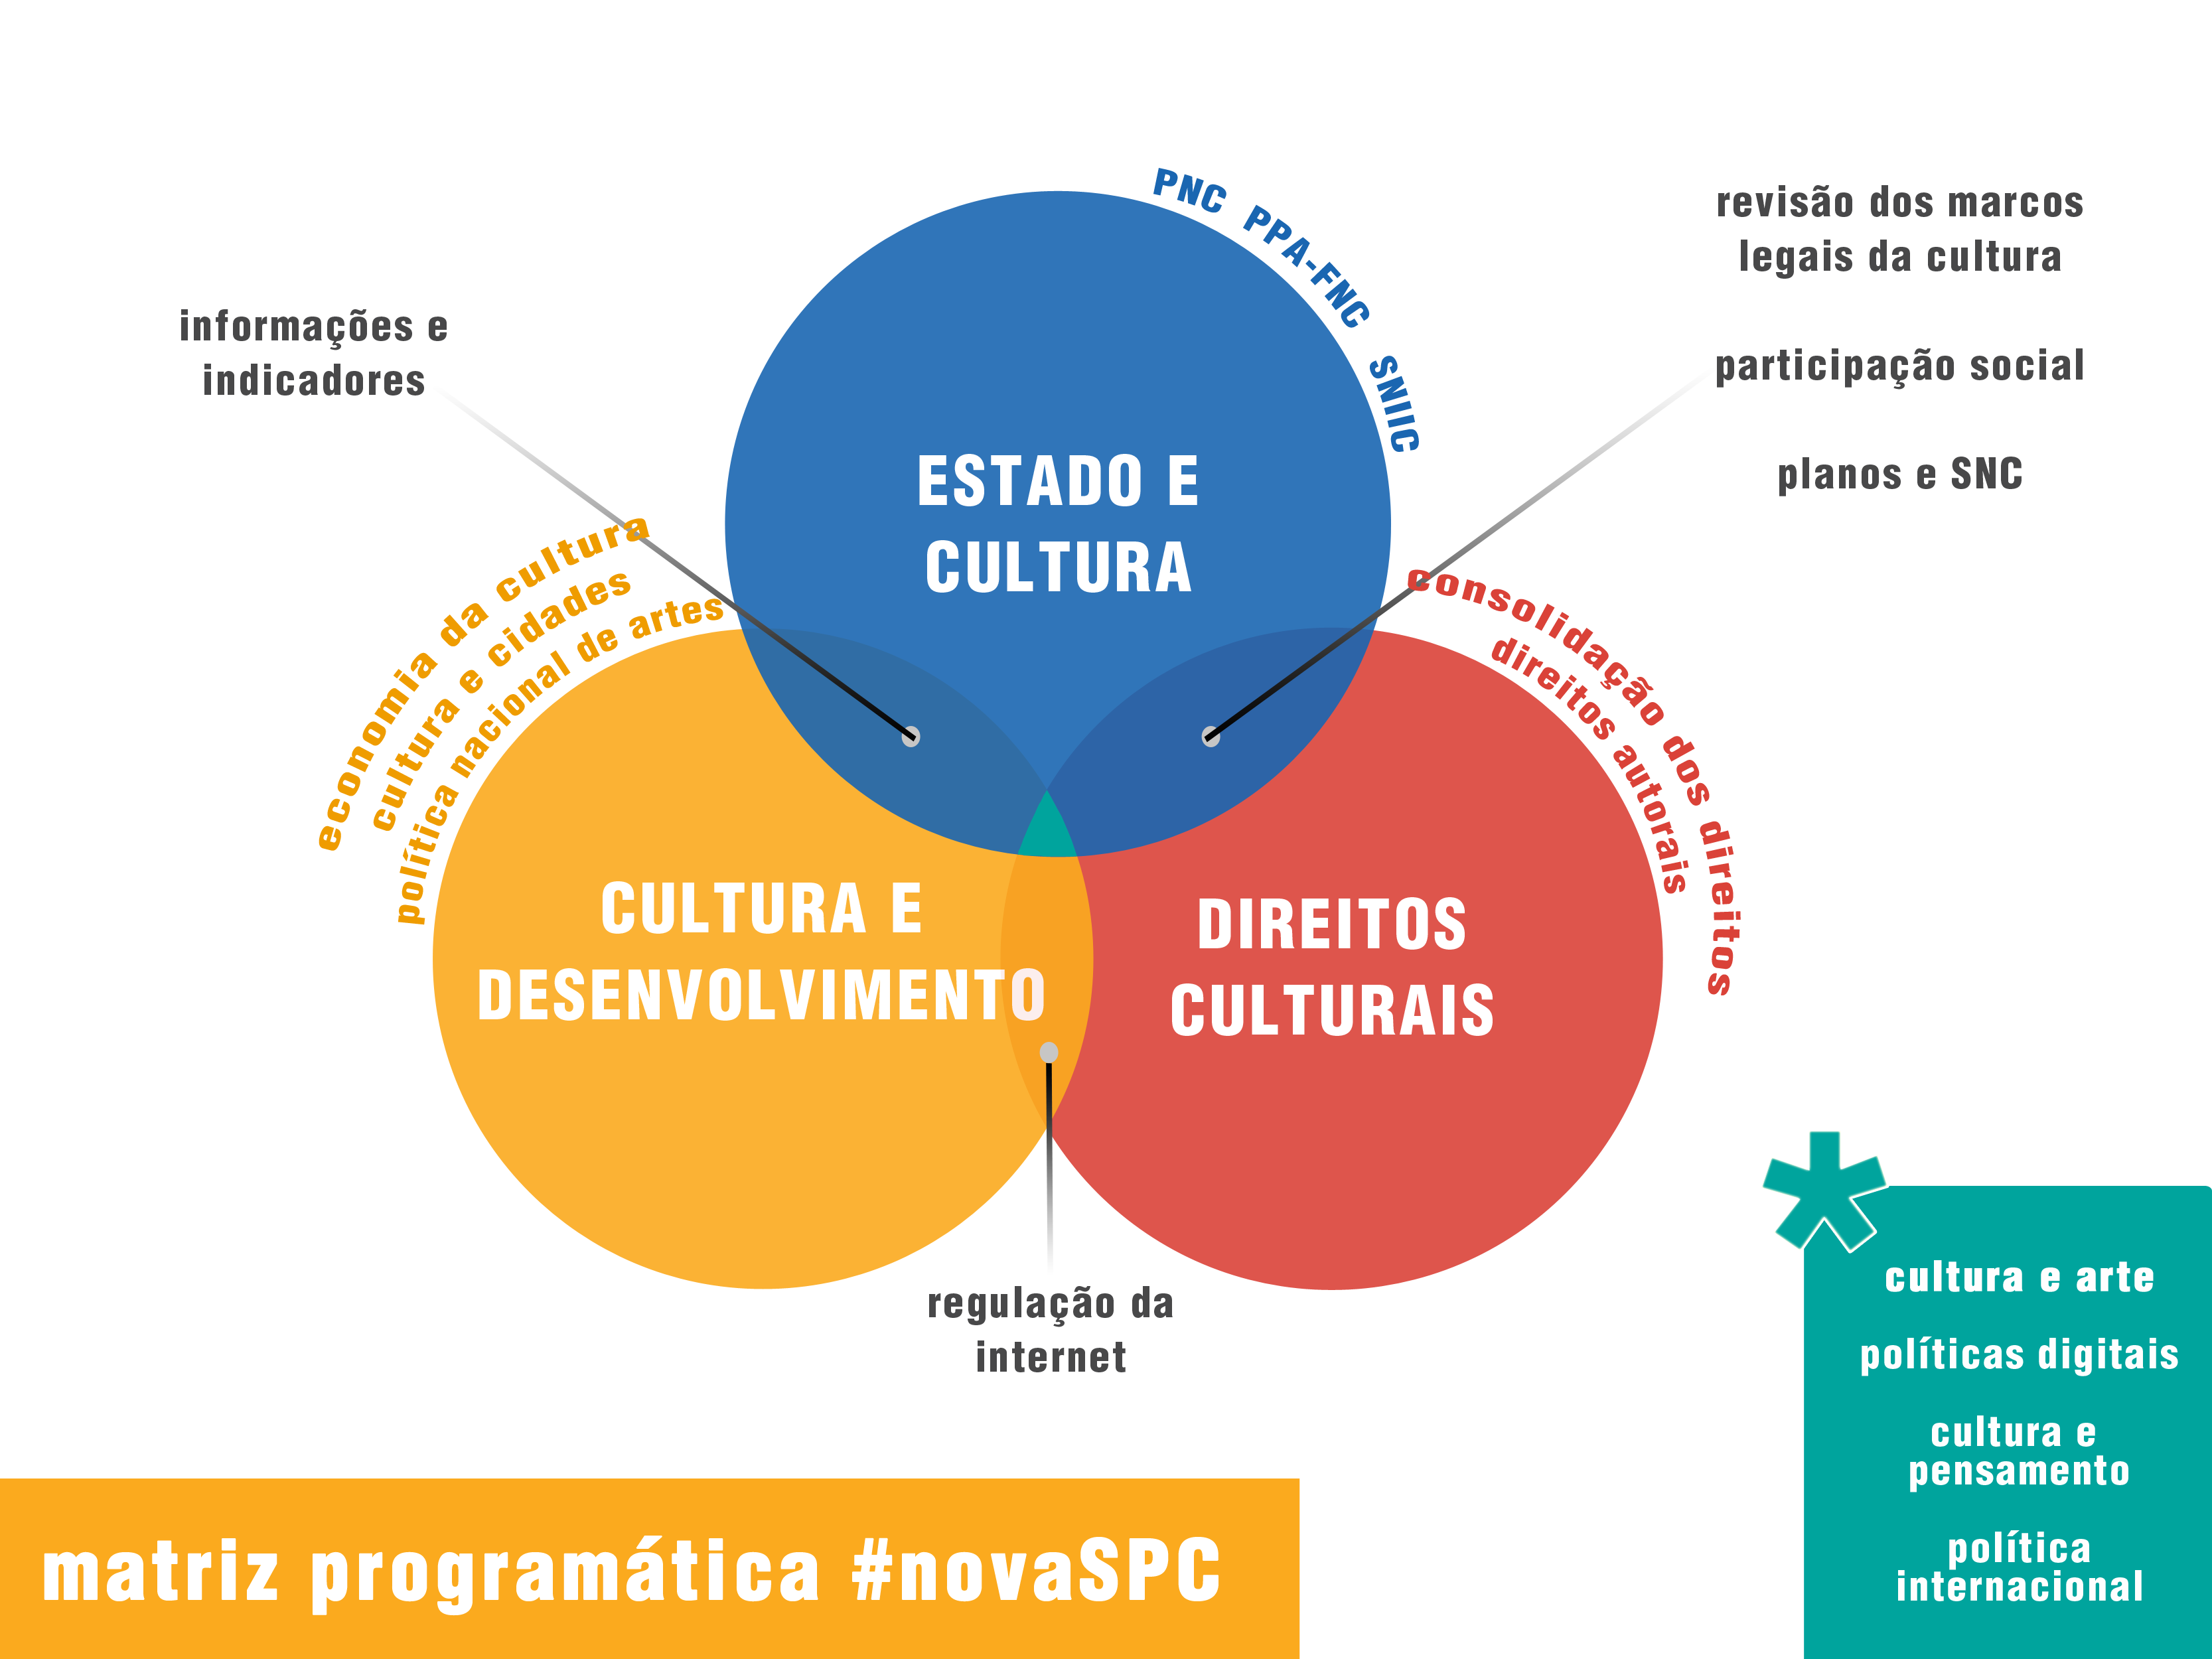
CULTURA
#ECONÔMICA
#SIMBÓLICA
#CIDADÃ
cultura

Slide 3
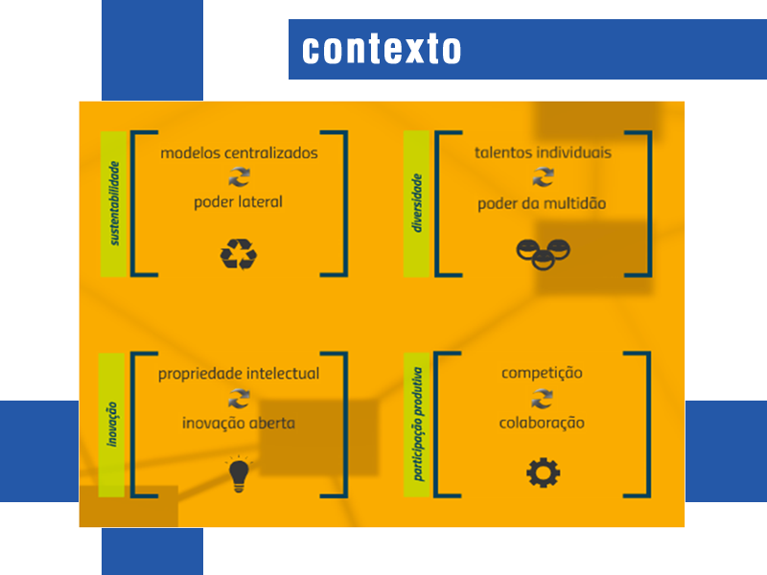
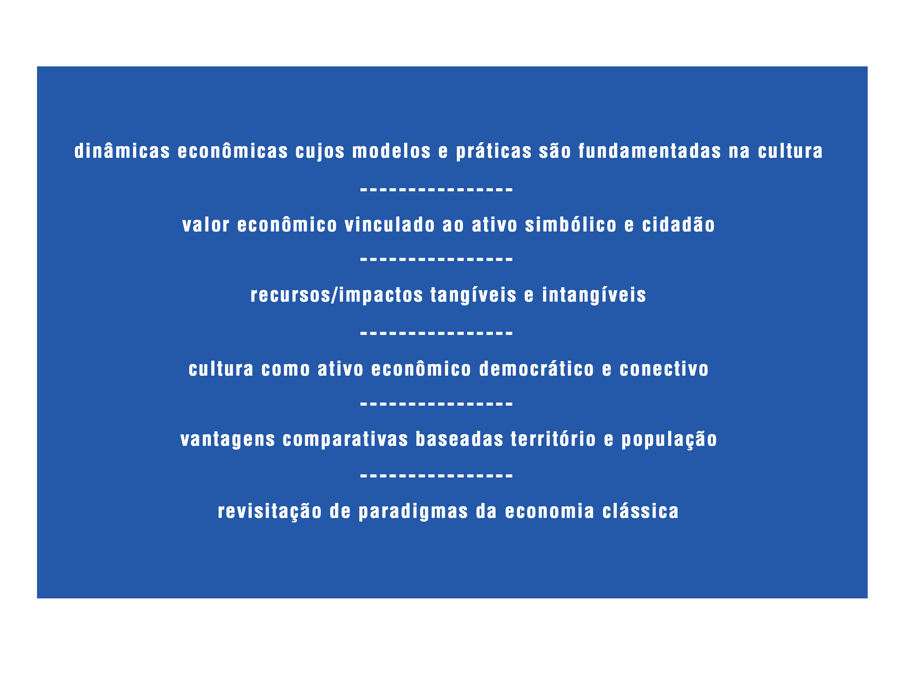
atributos da economia da cultura

Slide 4
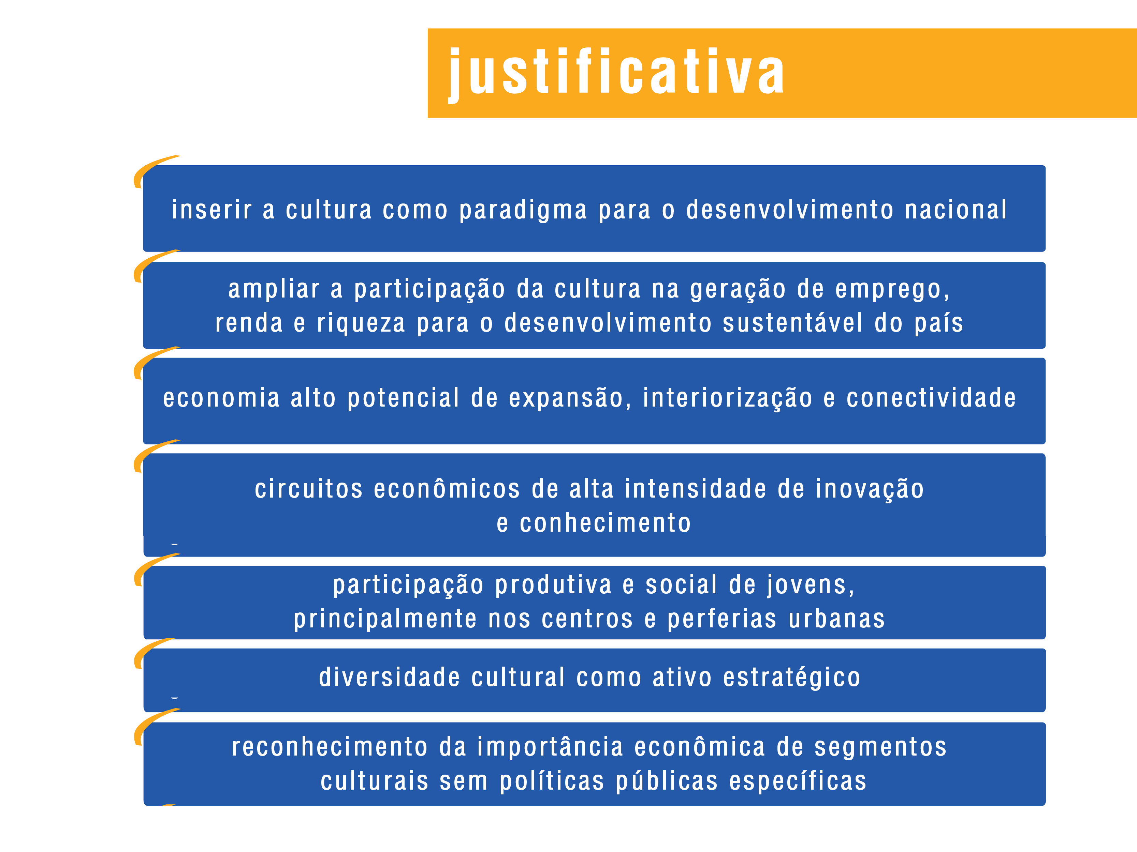

Slide 5
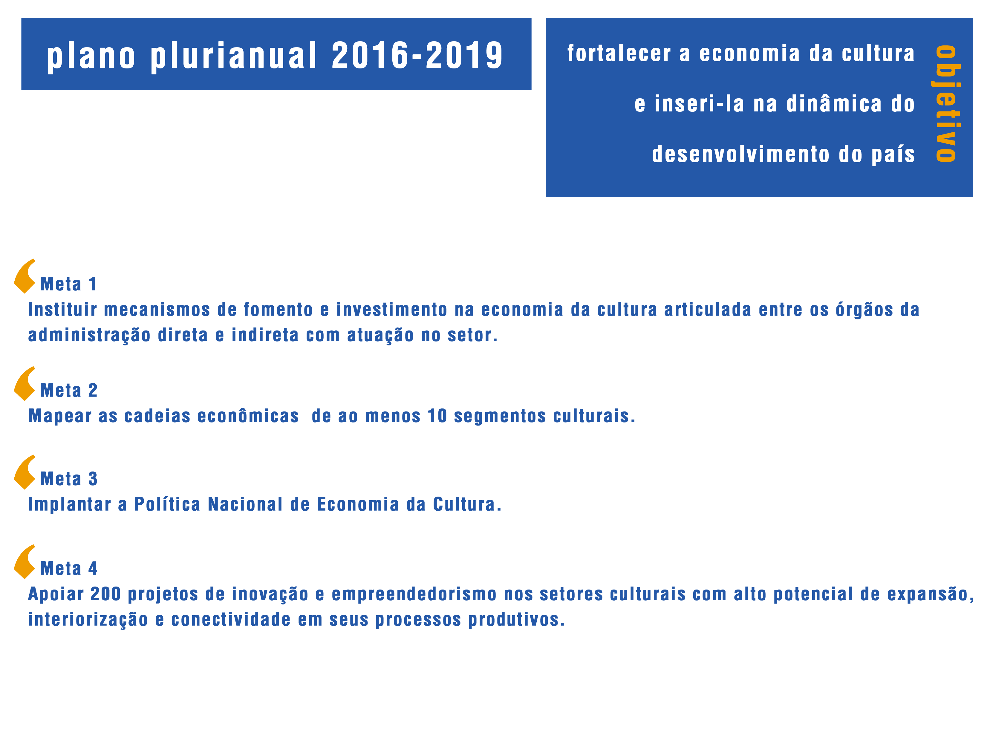
cenário nacional
^{- 251 mil empreendimentos}
- R$ 126 bilhões (2,6% do PIB)
- 892,5 mil empregos formais (1,8% do total)
- economia com alta taxa de expansão
FIRJAN, 2014

Slide 6
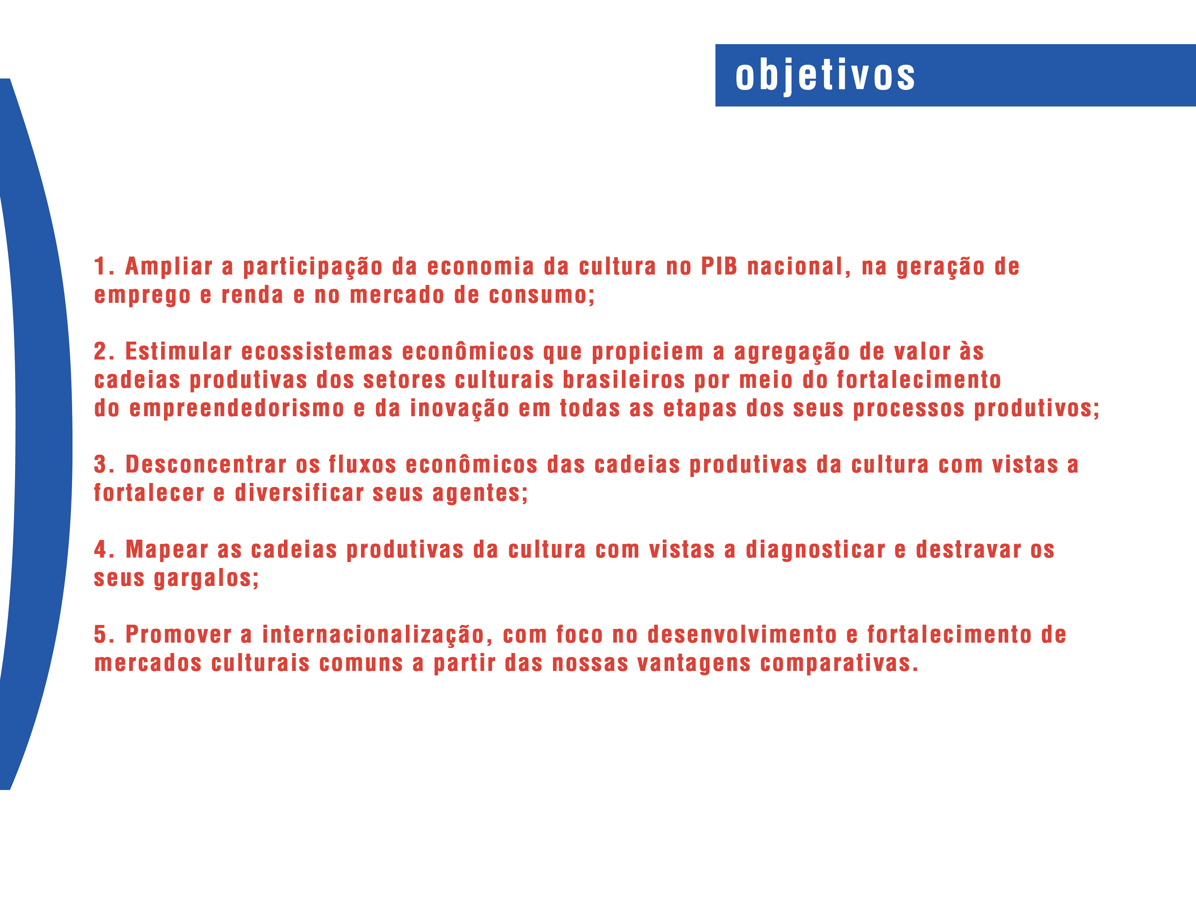
estratégias

Slide 7

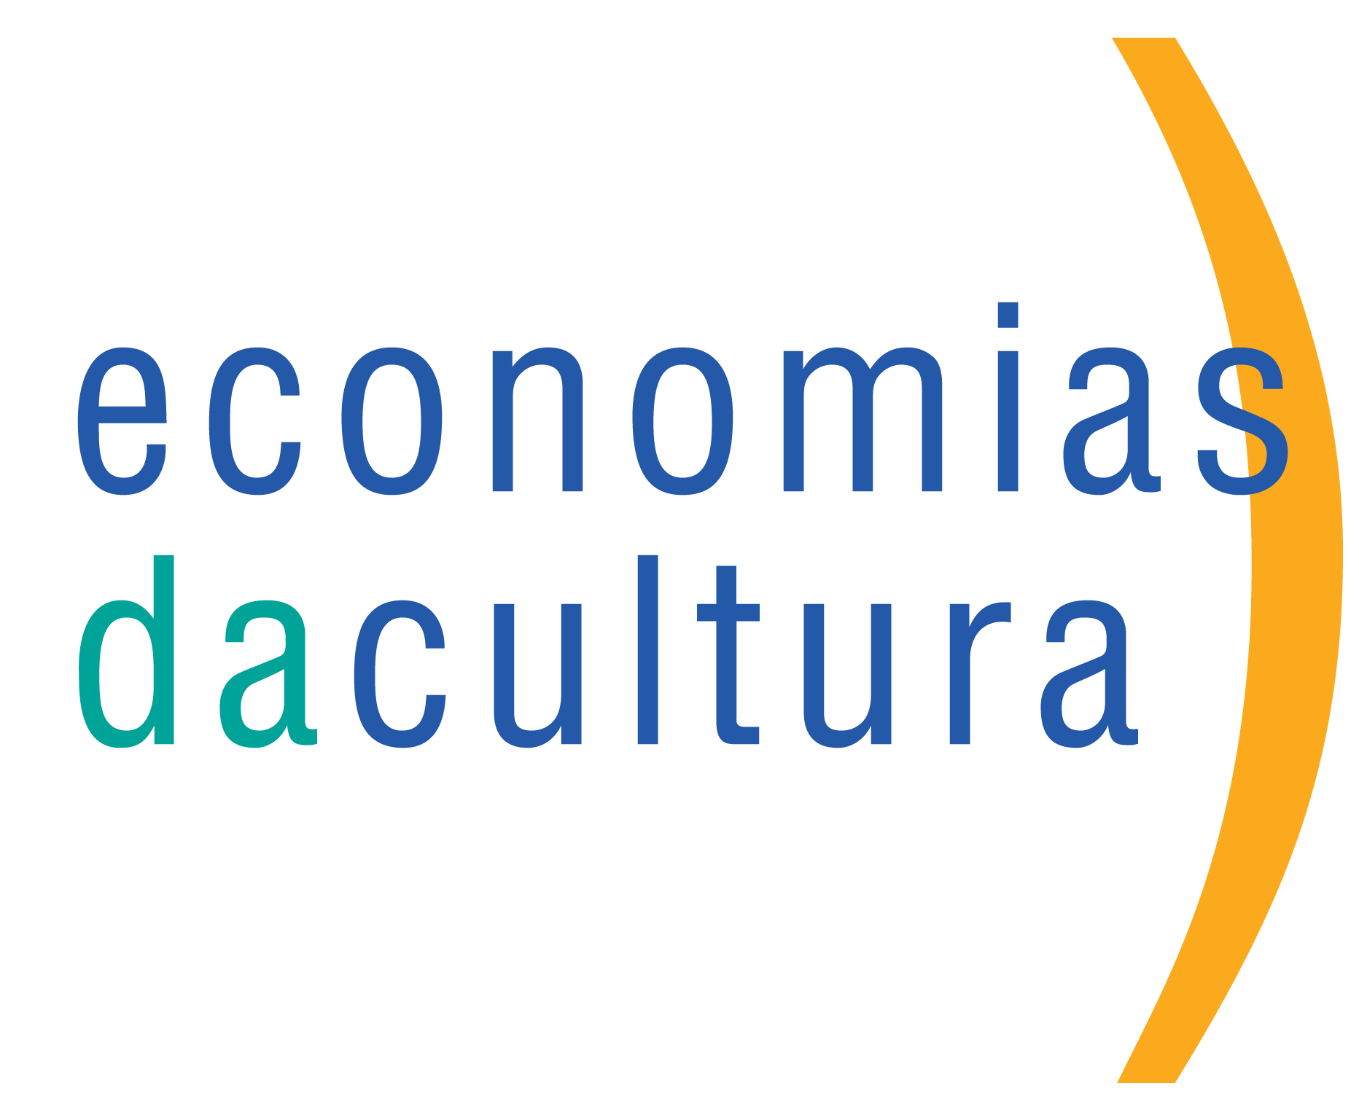
abordagens
# festas populares
# turismo
#artesanato
#moda
#design
#gastronomia
#arquitetura
#softwares interativos
# solidária e popular
#museus
#patrimônio
#audiovisual
#língua portuguesa
# teatro
#música
#literatura
#artes digitais
#dança
#artes visuais
#circo
# digital
# conhecimento
# internacional
# grandes eventos

Slide 8

abordagens
# trabalho
# modelos de negócio
# cadeias produtivas
# inovação
# crédito
# empreendedorismo
# marcos legais
# circulação
# internacionalização
# dados e informações
# financiamento
# formação

Slide 9
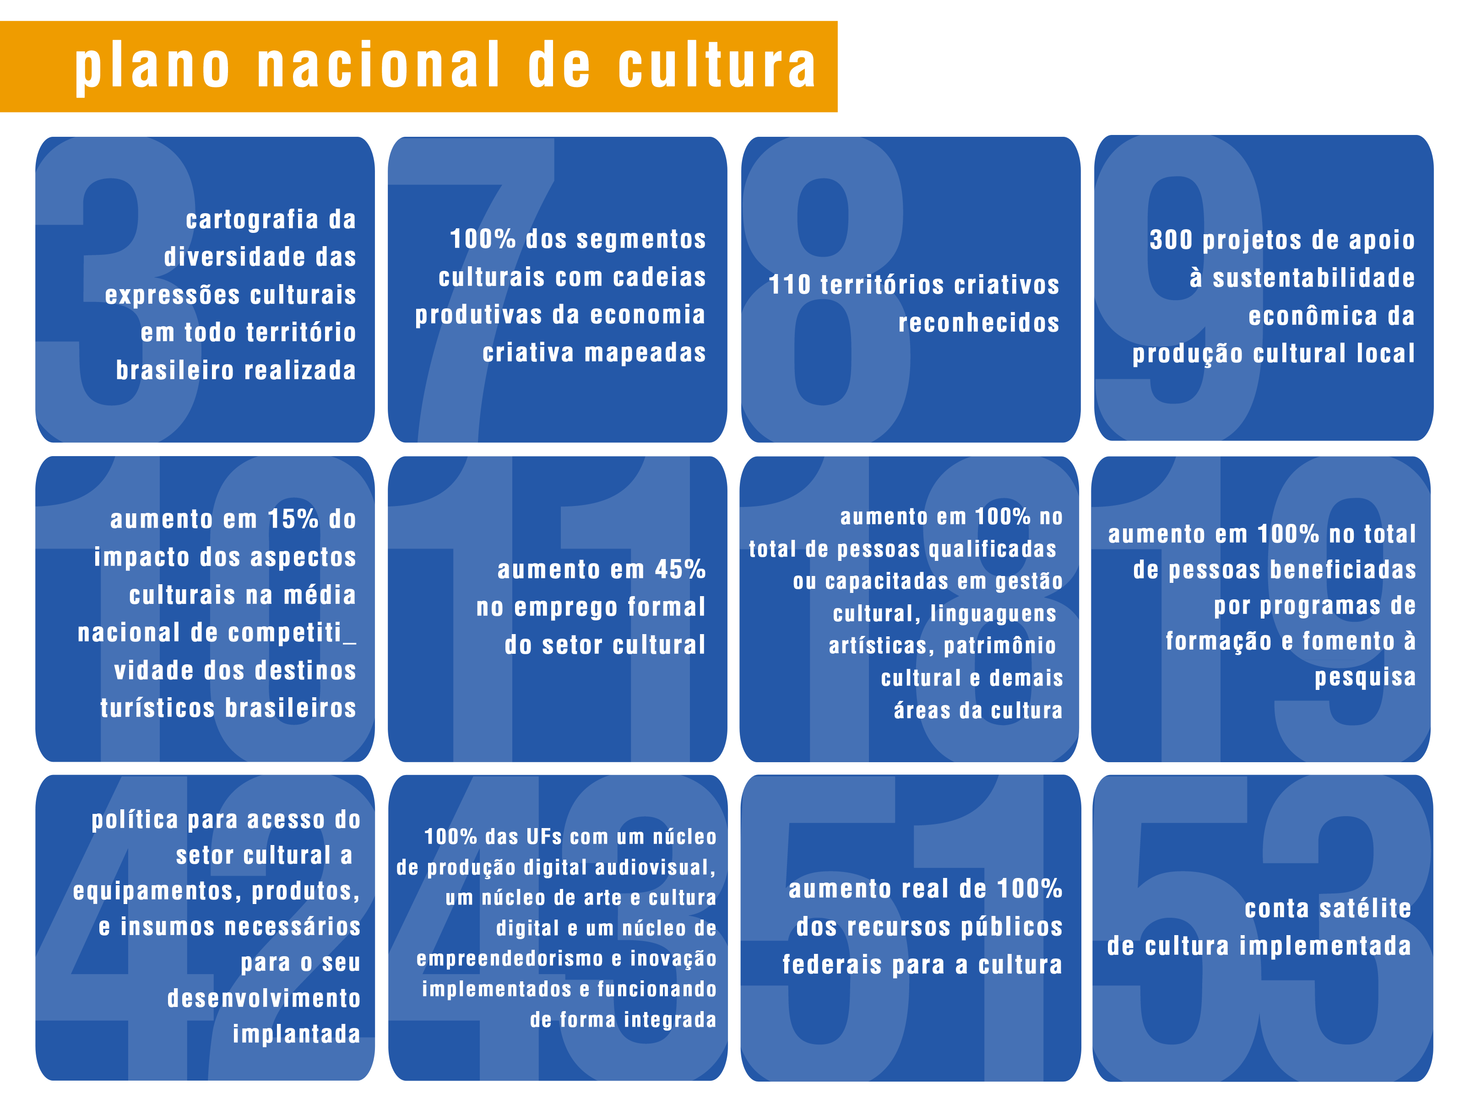

Slide 10
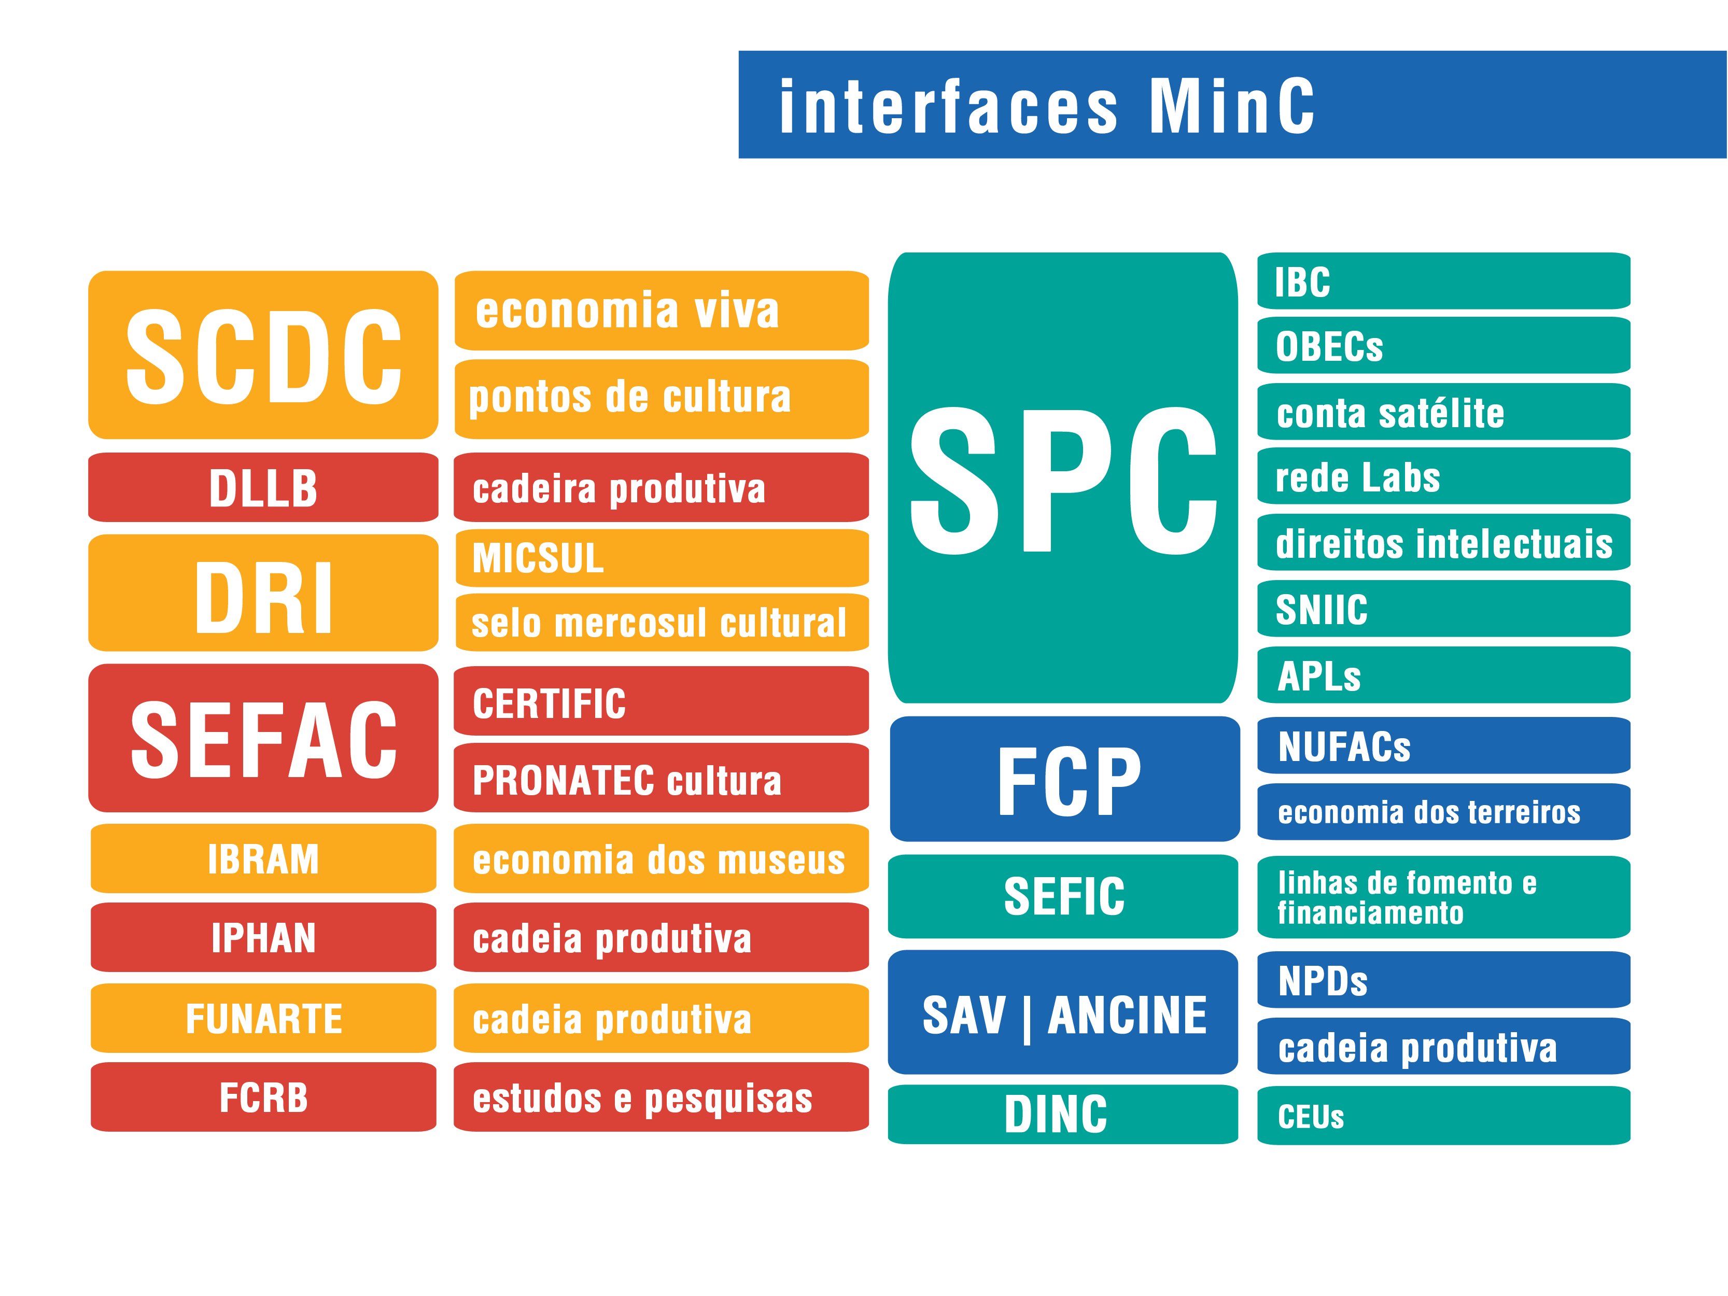

Slide 11
Objetivos e Metas ppa

Slide 12
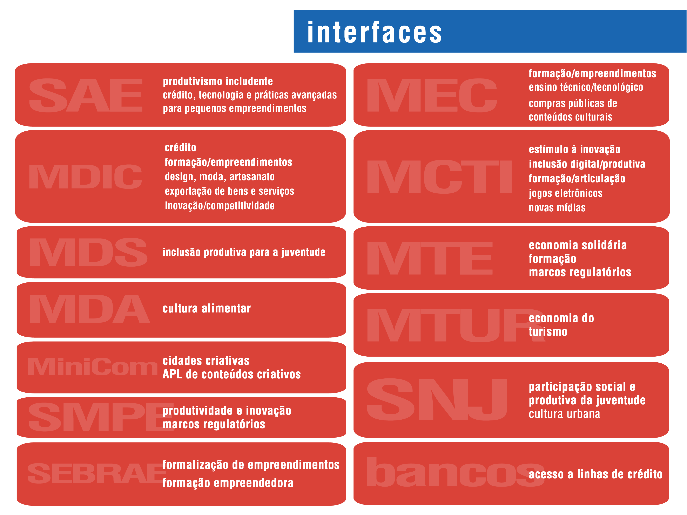

Slide 13
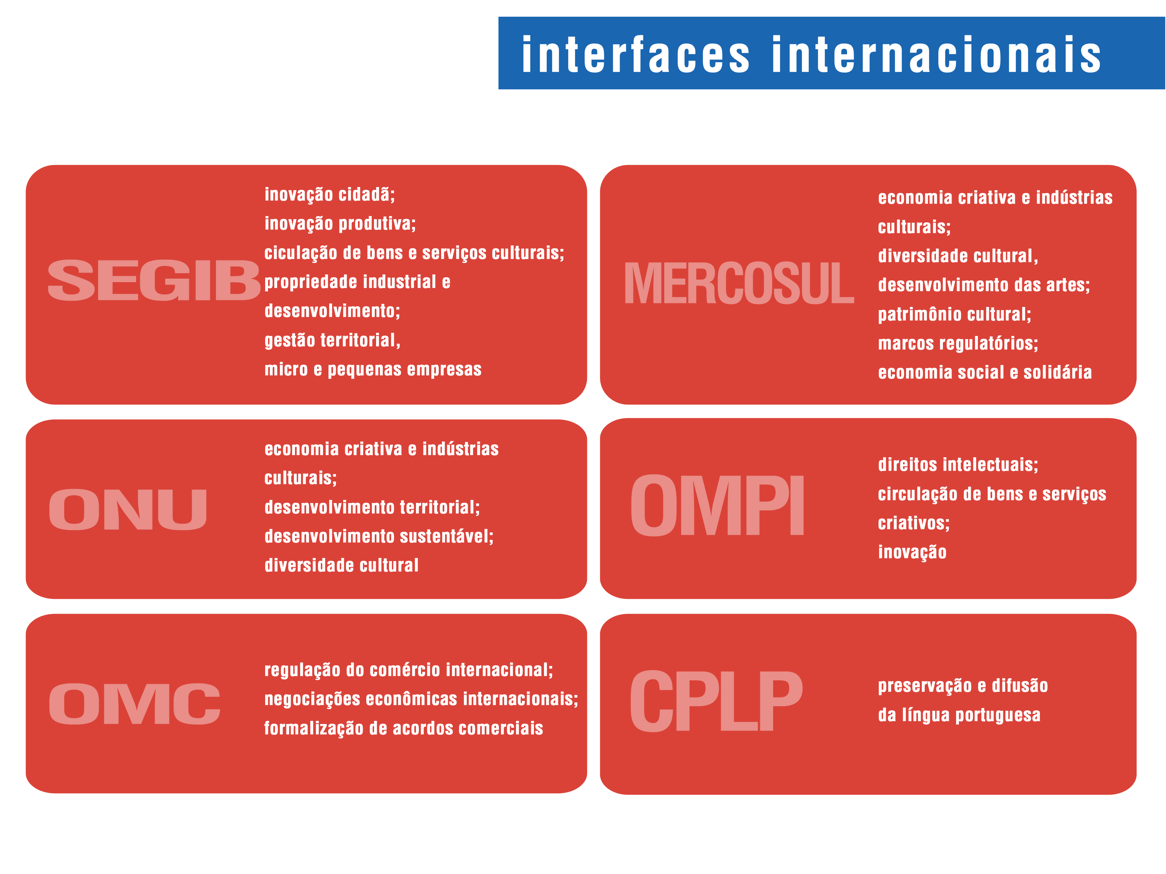

Slide 14
# plano plurianual 2016-2019
# plano nacional de cultura 2010-2020
# atuação com outros Minitérios para definição da agenda de governo da economia da cultura
estratégia
# políticas, planos e sistemas
Política Nacional das Artes
planos setoriais e territoriais
documentos e planos internos
sistemas setoriais de cultura
ambientes de participação
SNIIC
# áreas de atuação
formação e capacitação
estímulo ao empreendedorismo e inovação
fomento técnico e financeiro
circuclação nacional e internacional
marcos legais e regulação
dados e informações
tática
# institucionalização e mobilização
comitê ministerial
comissão temática
agendas bilaterais
seminários
diálogos e ações locais
# programas e ações
experiências do Sistema MInC
experiências com governança compartilhada e indireta do Sistema MinC
operação

Slide 15
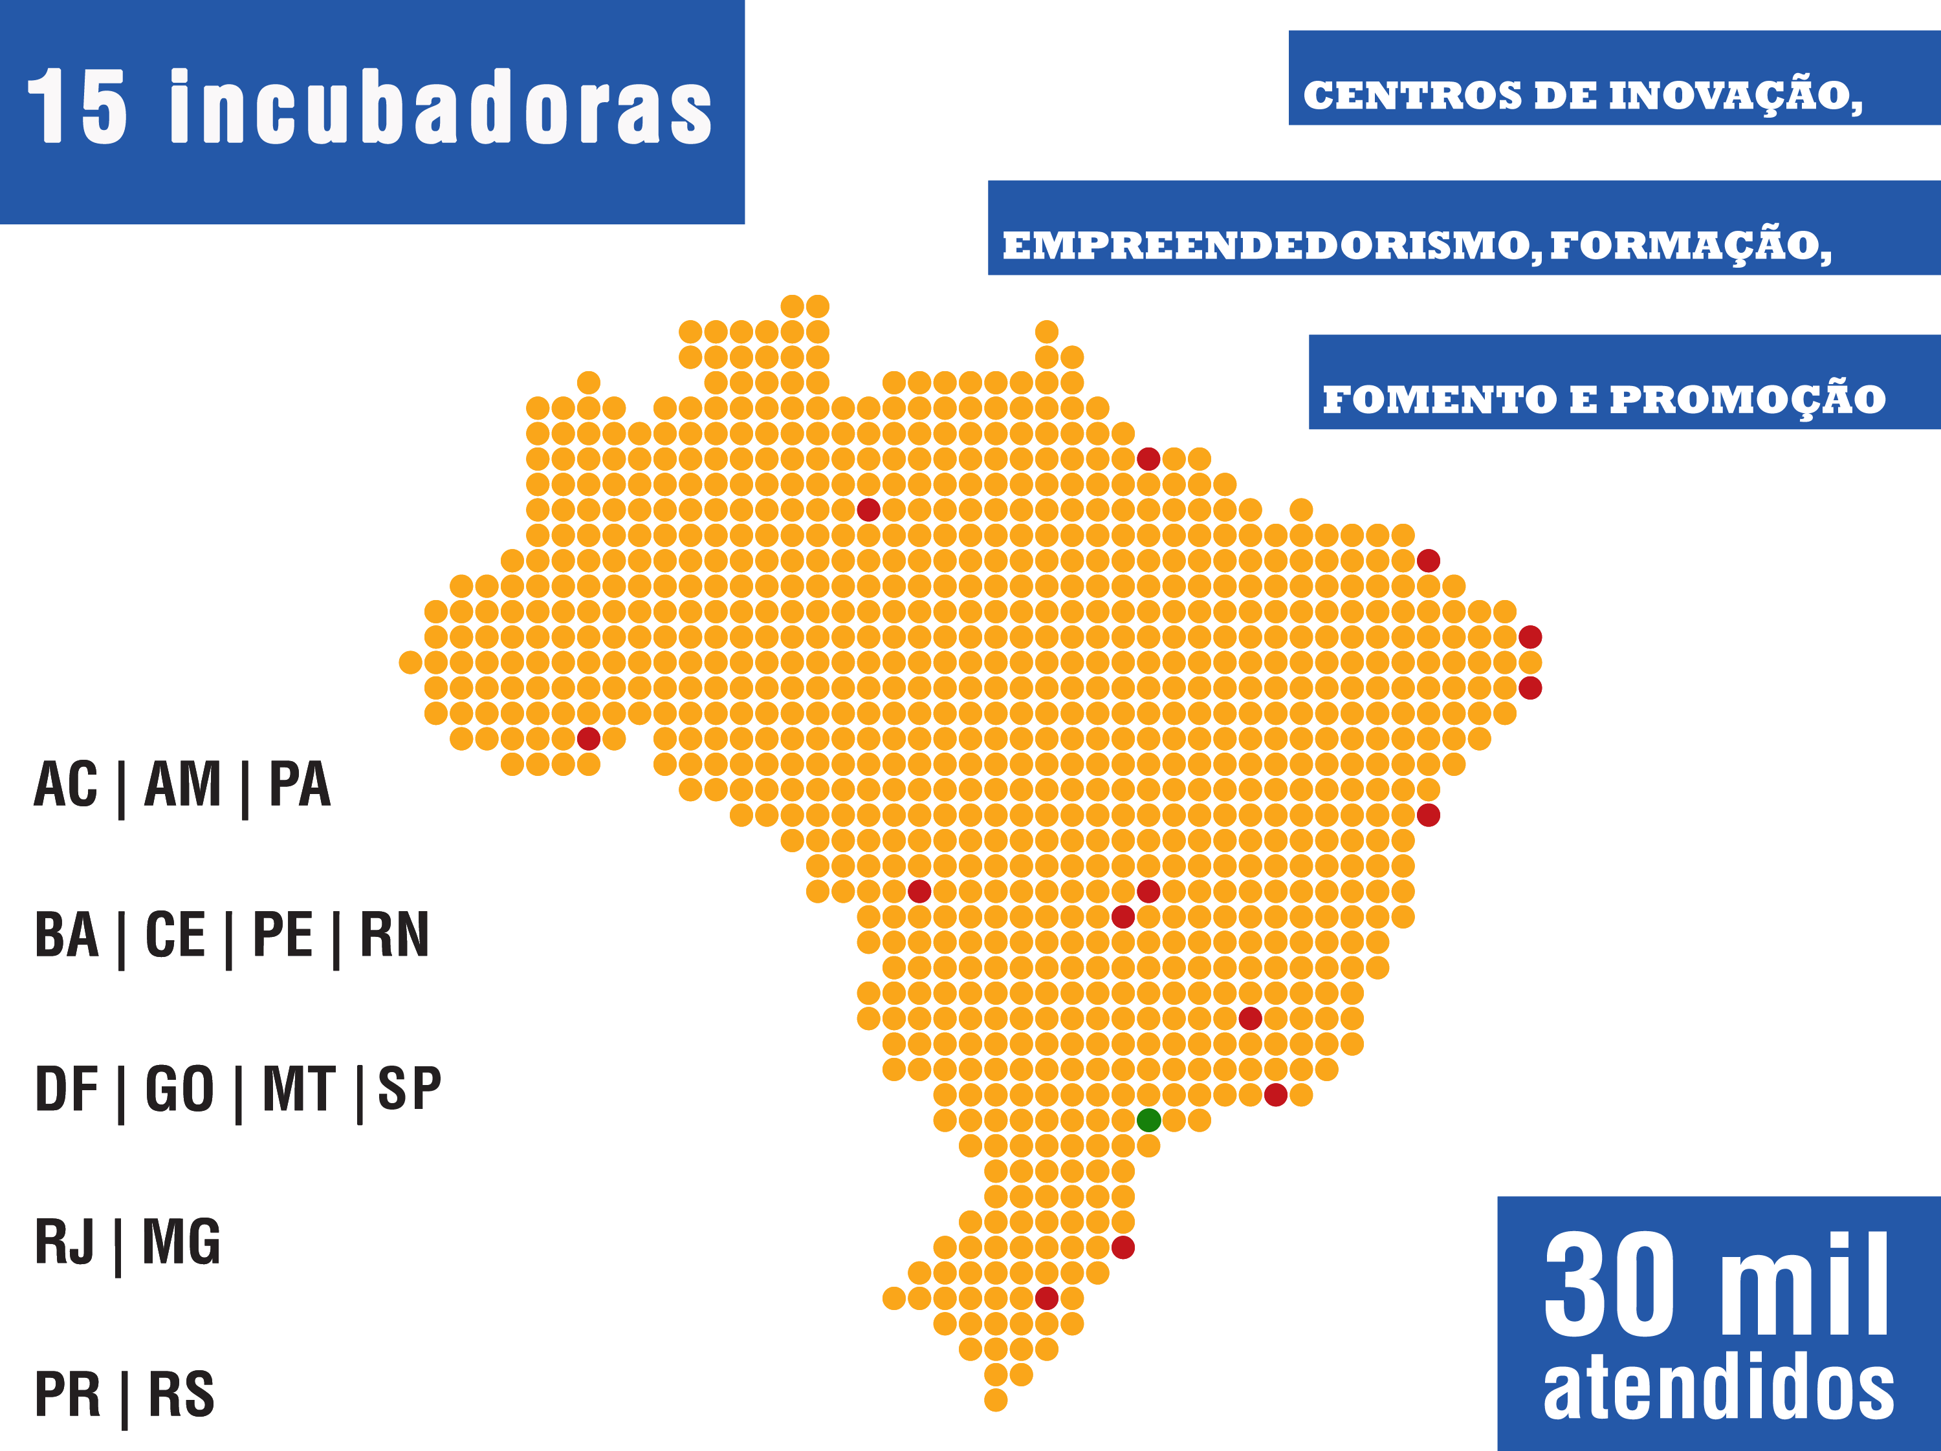

Slide 16
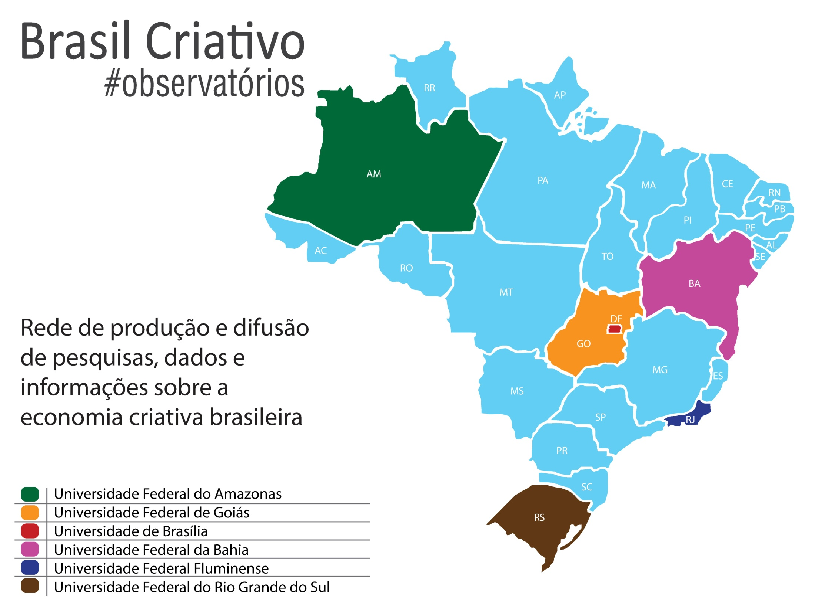

Slide 17
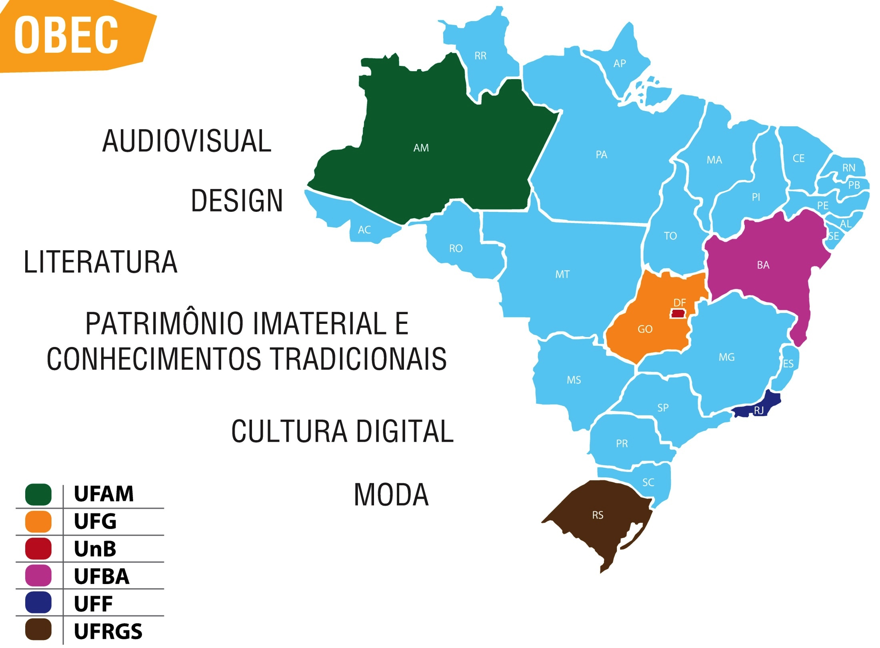

Slide 18
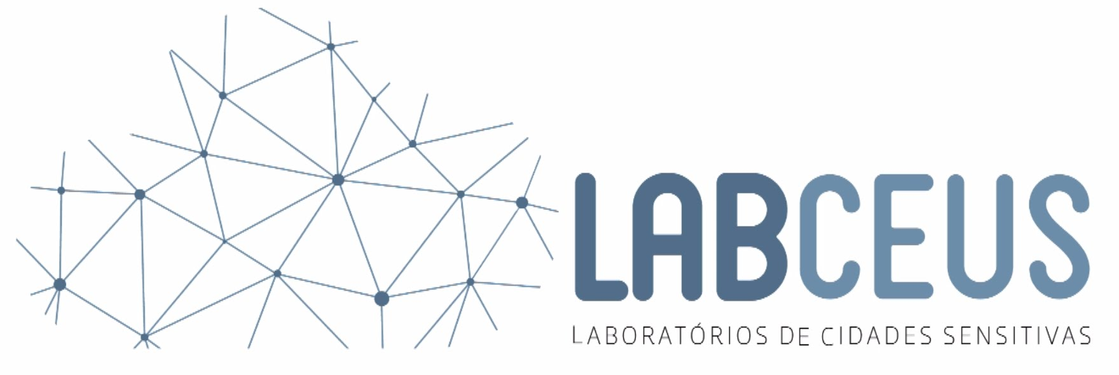
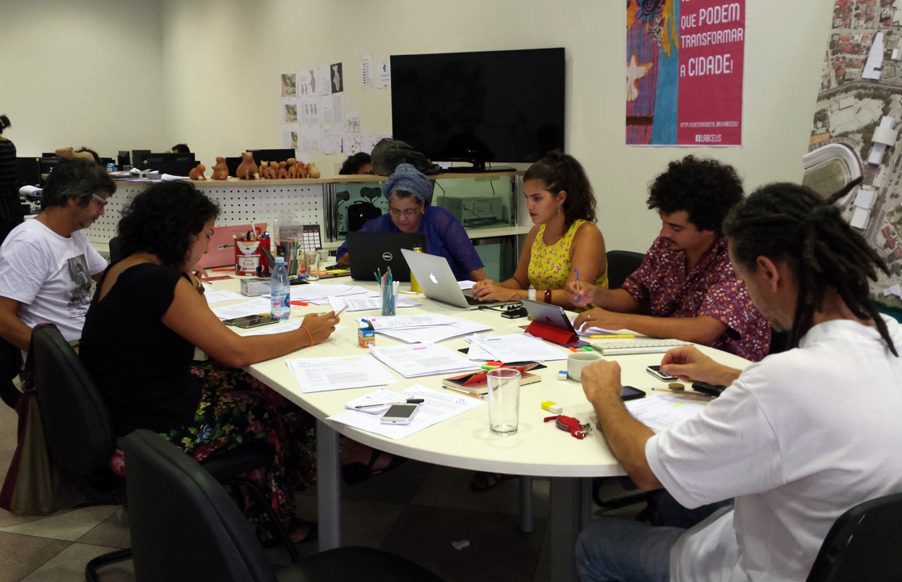
Programa de Laboratórios Digitais
15 projetos-piloto
# comunicação digital comunitária
# cartografias colaborativas
# aplicativos de intervenção urbana
# software e hardware abertos
Notes:
mpo

Slide 19
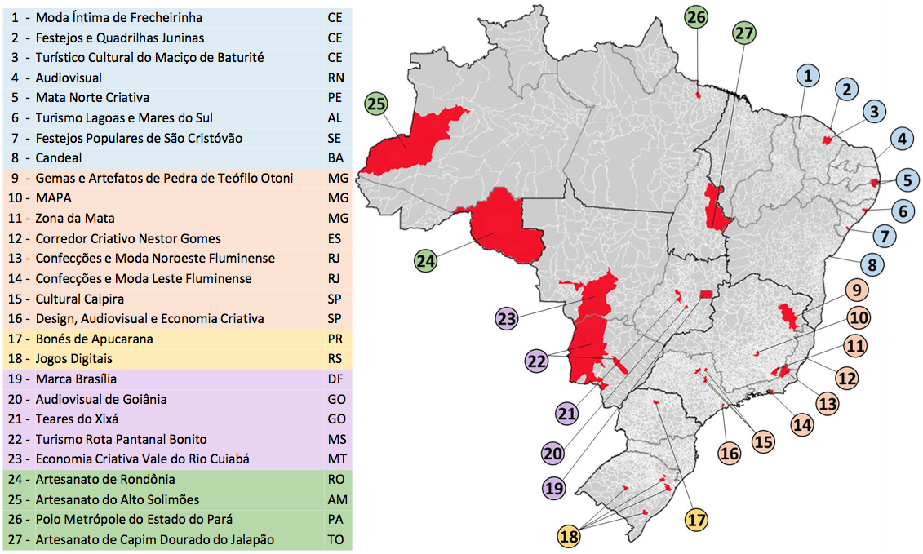
APLs

Slide 20
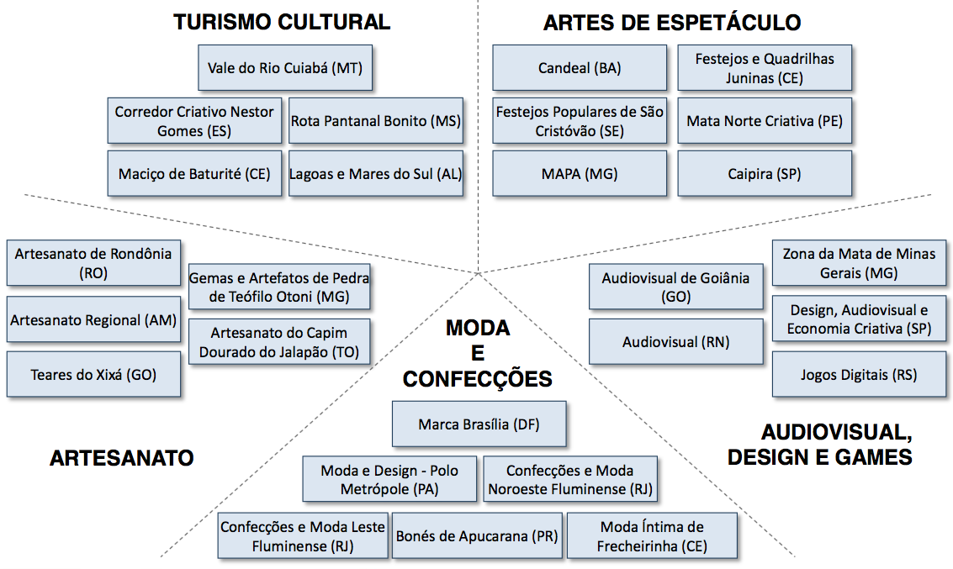
APLs

Slide 21
APLs
- 20 unidades da federação e 217 cidades
^{- 105,8 mil ocupações}
- R$ 1,54 milhão de faturamento bruto anual
- APLs urbanos, de economia local e de articulação de micro e pequenos empreendimentos culturais

Slide 22
Guilherme Varella
Secretário de Políticas Culturais
Ministério da Cultura
061 2024-2221
guilherme.varella@cultura.gov.br
obrigado

